Slide 1

College English Test Band 4

Slide 2
注意事项
1.带齐物品：
收音机 / 耳机、备用电池、2B铅笔、橡皮、黑色签字笔、准考证、身份证、学生证。（水、面巾纸）
2.提前进场
3.考试时注意时间：
一般情况下不能通过的人都是做不完试题的人；要是能做完试题（只要不是胡乱蒙的），一般很容易能通过。

Slide 3
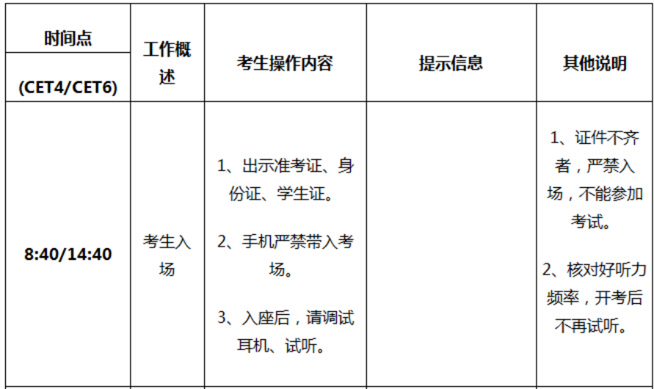
1.1 流程
请在此处添加文字请在此处添加文字请在此处添加文字请在此处添加文字

Slide 4
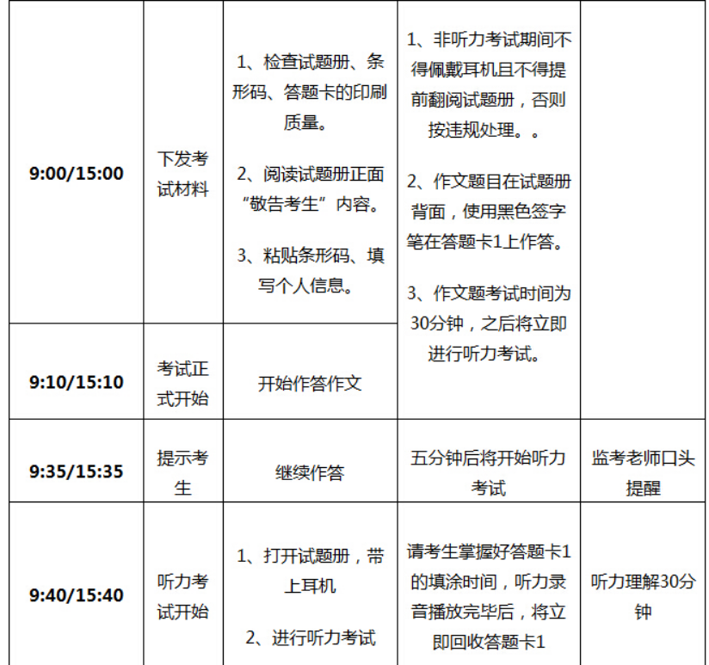
请在此处添加文字请在此处添加文字请在此处添加文字请在此处添加文字

Slide 5
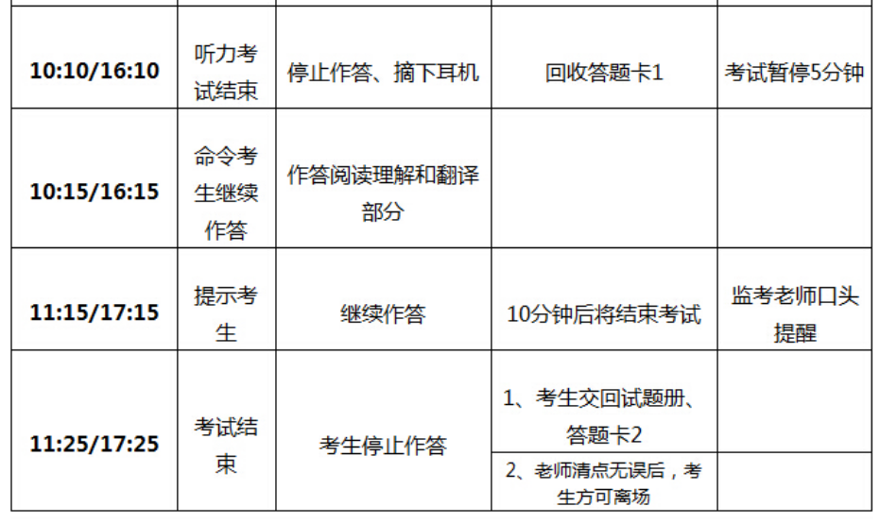
请在此处添加文字请在此处添加文字请在此处添加文字请在此处添加文字

Slide 6
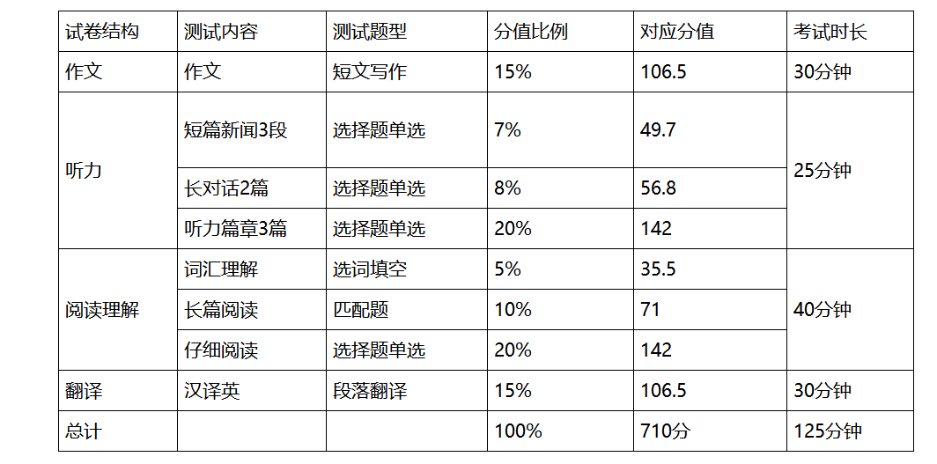
1.2 题型
请在此处添加文字请在此处添加文字请在此处添加文字请在此处添加文字

Slide 7
Good Luck to Everyone!

